Slide 1

첫째마당
딥러닝 시작을 위한 준비 운동

Slide 2
1장 해 보자! 딥러닝
1 인공지능? 머신 러닝? 딥러닝?
2 딥러닝 실행을 위해 필요한 세 가지
3 구글 코랩 실행하기

Slide 3
1 인공지능? 머신 러닝? 딥러닝?

Slide 4
1 인공지능? 머신 러닝? 딥러닝?
인공지능? 머신 러닝? 딥러닝?
바야흐로 딥러닝의 전성시대
딥러닝이 암을 대신 진단하고 생명 현상의 신비를 풀어내며, 각종 산업 전반에 커다란 변화를 가져오고 있음
딥러닝이 어느 날 갑자기 등장한 것은 아님
딥러닝은 사람을 닮은 인공지능을 만들기 위해 수십 년간 지속해 온 노력의 결실
사람이 할 수 있는 것과 유사한 판단을 컴퓨터가 해낼 수 있게끔 인공지능을 연구하던 중, 기존의 데이터를 이용해 앞으로 일을 예측하는 ‘머신 러닝(machine learning)’ 기법이 효과적임을 발견
이 머신 러닝 안에는 여러 알고리즘이 있는데, 이 중 가장 좋은 효과를 내는 것이 바로 딥러닝
인공지능, 머신 러닝, 딥러닝의 관계를 그림 1-1과 같이 표현할 수 있음

Slide 5
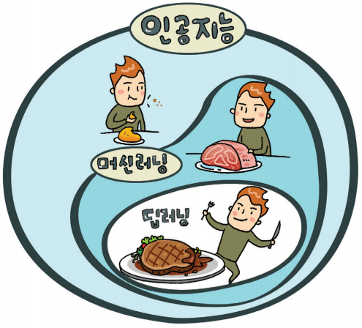
1 인공지능? 머신 러닝? 딥러닝?
▼ 그림 1-1 | 인공지능, 머신 러닝, 딥러닝의 관계
인공지능의 큰 범주 안에 머신 러닝이 속하고, 머신 러닝의 일부분이 딥러닝인 것

Slide 6
2 딥러닝 실행을 위해 필요한 세 가지

Slide 7
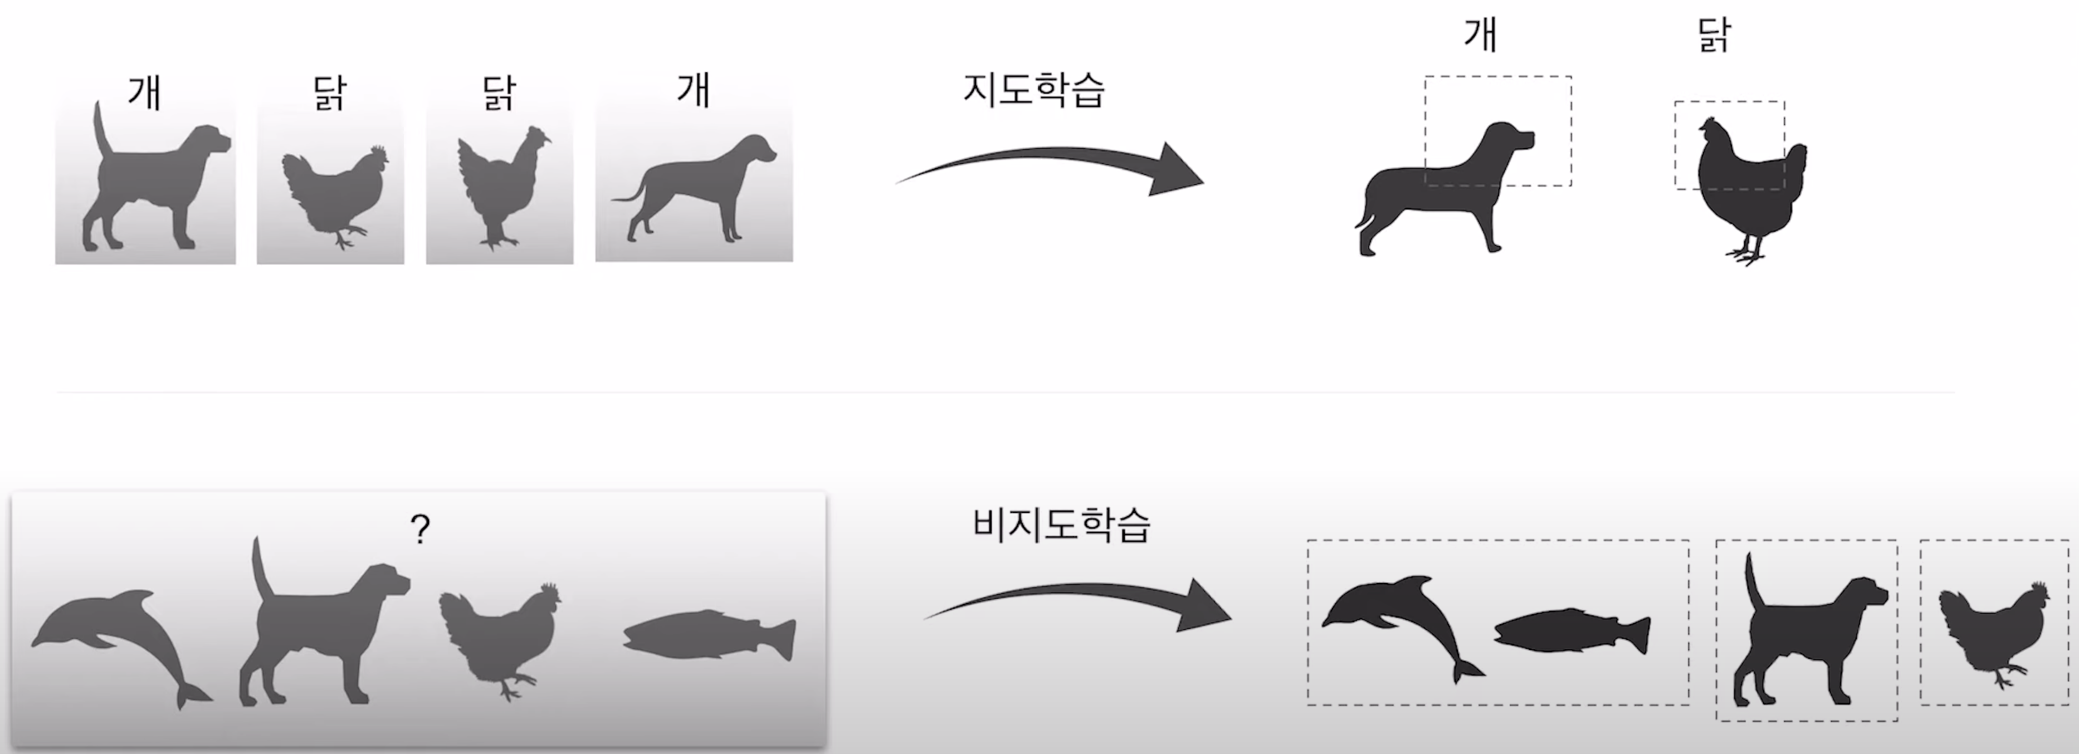
2 딥러닝 실행을 위해 필요한 세 가지
딥러닝 실행을 위해 필요한 세 가지
딥러닝을 실행하기 위해 반드시 갖추어야 할 세 가지 준비 사항이 있음
데이터, 컴퓨터, 그리고 프로그램
데이터
딥러닝은 데이터를 이용해 예측 또는 판별을 수행
데이터는 이름표가 달려 있는지? 없는지?에 따라 두가지 방식으로 나눈다.
각각 사진에 ‘개’ 또는 ‘고양이’라고 이름표가 붙어 있다면, 개 사진을 보고 ‘개’라고 판별하고 고양이 사진을 ‘고양이’라고 판별하는 딥러닝 모델을 만들 수 있는데 이름표가 주어진 데이터를 이용해 그 이름표를 맞히는 것을 ‘지도 학습’이라고 함

Slide 8
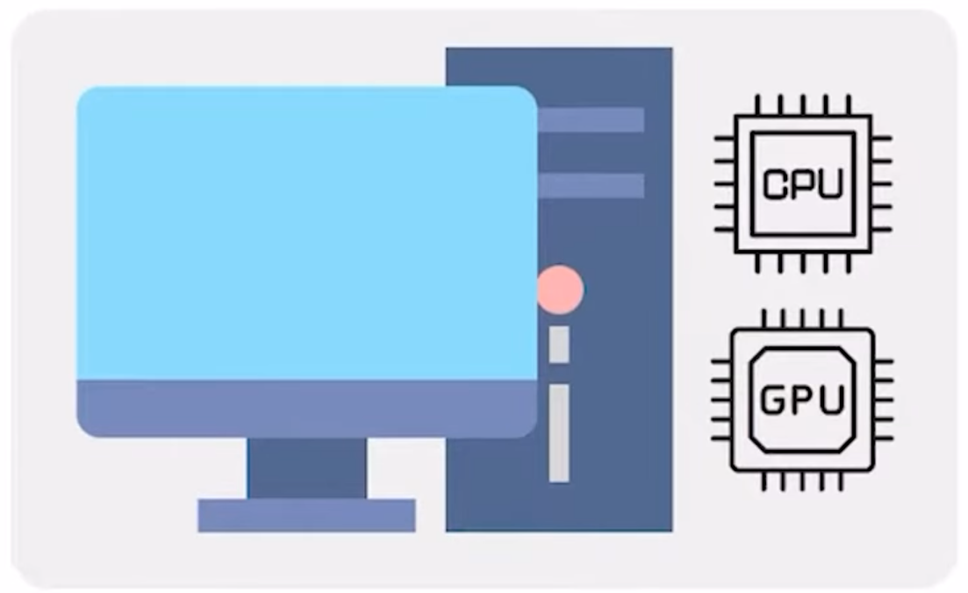
2 딥러닝 실행을 위해 필요한 세 가지
딥러닝 실행을 위해 필요한 세 가지
반대로 이름표가 없이 개와 고양이 사진이 그냥 마구잡이로 섞여 있을 때 사진 속에서 개 사진들의 공통적인 특징을 찾아내고 고양이 사진들의 특징을 찾아내 이 두 그룹을 분류해 낼 수 있는데 이렇게 이름표가 없는 데이터를 이용하는 것을 ‘비지도 학습’이라고 함
컴퓨터(CPU? GPU?)
딥러닝을 일반 CPU 컴퓨터에서 동작시킬지 아니면 고속 그래픽 처리에 특화된 전용 프로세서인 GPU에서 동작시킬지 선택할 수 있음

Slide 9
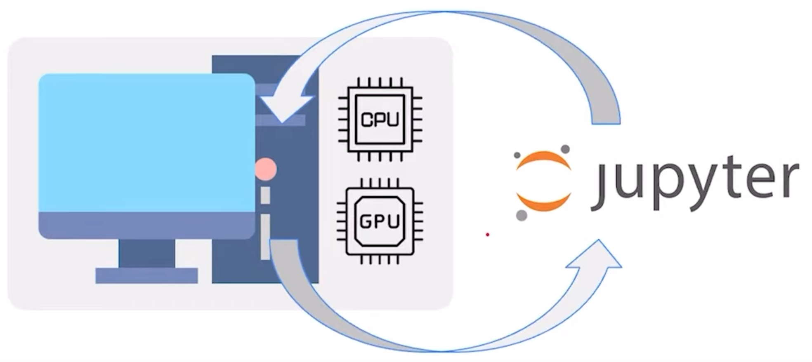
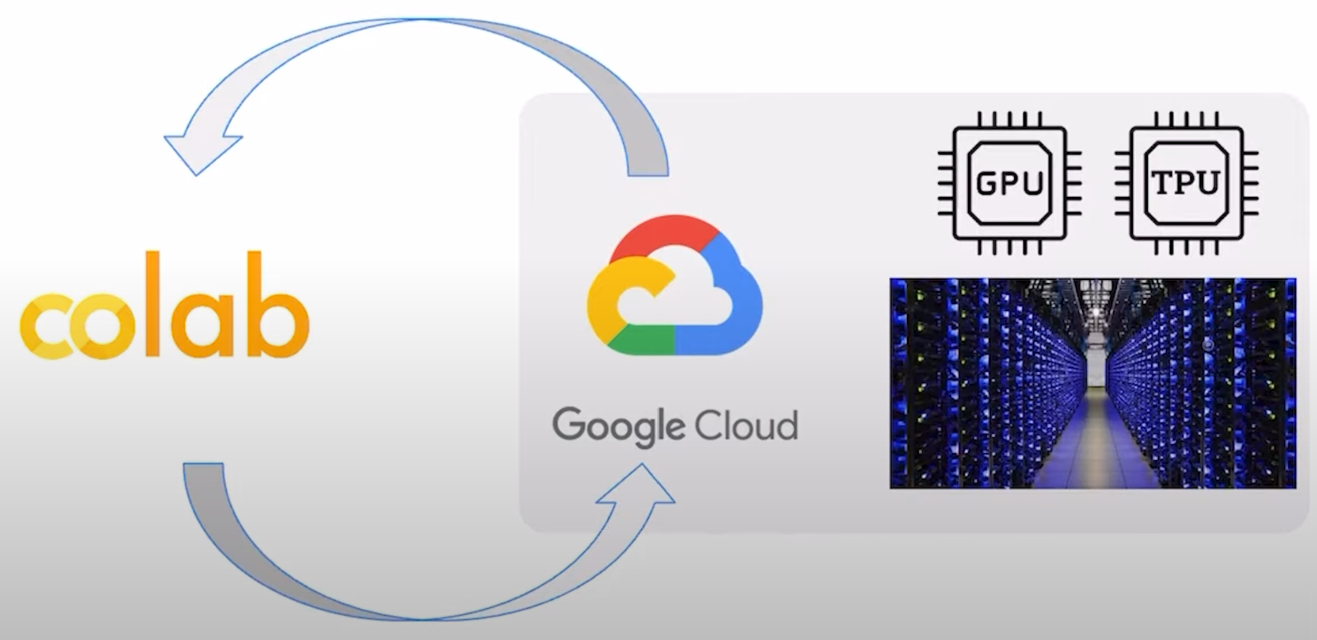
2 딥러닝 실행을 위해 필요한 세 가지
딥러닝 실행을 위해 필요한 세 가지
프로그램
딥러닝을 구동할 수 있게끔 프로그래밍을 하기 위해 주피터노트북과 같은 걸 사용.
주피터노트북과 같은 것을 구글에서 만든 것이 코랩이다.
프로그래밍에 익숙하지 않아도, 수학에 자신이 없어도 구글 코랩(Google Colab)과 딥러닝 라이브러리를 활용하면 누구나 딥러닝을 어렵지 않게 구현할 수 있음

Slide 10
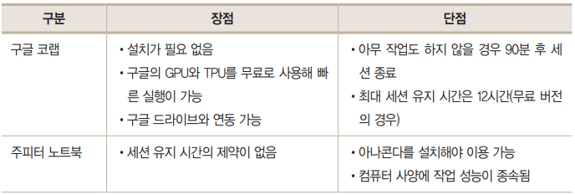
3 구글 코랩 실행하기
구글 코랩 실행하기
구글 코랩과 아나콘다 가상 환경을 이용하는 방법의 장단점은 표 1-1과 같음
▼ 표 1-1 | 딥러닝 프로그래밍 툴의 장단점

